Slide 1









InsuRangers Team
Φεγγουδάκης Γιώργος - Web Developer
Δεσύλλας Δημήτριος - PHP Developer
Παναγιωτίδης Αθηνόδωρος - Electrical & Computer Engineer
Κόβας Νίκος - Software Engineer
Γιακουμάτος Μαρίνος - Undergraduate Student

Slide 2









Business Model Canvas
Κρίσιμες συνεργασίες Ασφαλιστικές για πώληση υπηρεσιών σε νέο τομέα. Εταιρίες με ευαίσθητα δεδομένα για μείωση ζημιάς σε περίπτωση κακού σεναρίου Εταιρίες παροχής υπηρεσιών αποθήκευσης δεδομένων για αναβάθμιση του κυρούς των παρεχόμενων υπηρεσιών Εταιρίες παροχής υπηρεσιών διασφάλισης σωστής λειτουργίας υλικής υποδομής για κάλυψη των αναγκών Εταιρίες στατιστικών ερευνών για έγκυρη προσφορά στατιστικών στοιχείων | Κυριότερες _ Δραστηριότητες Ενημέρωση της υπάρχουσας υλικής υποδομής από συνεργάτη. Ενημέρωση στατιστικού κινδύνου από συνεργάτη Καταχώρηση από χρήστη της αξίας και των στοιχείων της online οντότητας - εγγράφου Υπολογισμός μηνιαίου ασφαλίστρου. | Αξία/Χρησιμότητα Ανερχόμενος τομέας ασφάλισης με αποδέκτες στην παγκόσμια αγορά. Μείωση οικονομικής ζημίας σε περίπτωση κακού σεναρίου. Αναβάθμιση του κύρους των προσφερόμενων υπηρεσιών Κίνητρο για εφαρμογή υποδομής ασφαλούς λειτουργίας με τα χαμηλότερα ασφάλιστρα. Εφαρμογή στοιχείων ερευνών στην εύρεση στατιστικού ρίσκου. |  | Σχέσεις με πελάτες Δημιουργία ασφαλιστικών πακέτων. Κατανάλωση ασφαλιστικών πακέτων. Συνεργασία για εύρεση πιθανών πελατών. Συμβουλευτική και πιστοποίηση υπάρχοντος επιπέδου ασφαλείας. Ενημέρωση Στατιστικού ρίσκου | Τμήματα Αγοράς Ασφαλιστικές εταιρίες. Εταιρίες με ευαίσθητα δεδομένα. Εταιρίες παροχής υπηρεσιών αποθήκευσης δεδομένων. Εταιρίες παροχής υπηρεσιών διασφάλισης σωστής λειτουργίας υλικής υποδομής. Εταιρίες στατιστικών ερευνών.
 | Κρίσιμοι πόροι Χρηματικοί πόροι ασφαλιστικών. Γνώση βέλτιστων διαδικασιών αποθήκευσης δεδομένων. Έγκυρη γνώση στατιστικών στοιχείων. |  |  | Κανάλια Ηλεκτρονικά μέσα. Μέσω συνεργαζόμενων εταιριών
Διάρθρωση του κόστους Δημιουργία πλήρους διεπαφής για σύνδεση συνεργατών. Χτίσιμο πλήρους αλγορίθμου υπολογισμού μηνιαίου κόστους. |  |  | Revenue Streams Προμήθεια από κατανάλωση ασφαλιστικών πακέτων από ασφαλισμένους. Προμήθεια από κατανάλωση υπηρεσιών διασφάλισης σωστής λειτουργίας υλικής υποδομής.

Slide 3
Εταιρίες με ευαίσθητα δεδομένα.
Ασφαλιστικές εταιρίες
Υπολογισμός μηνιαίου ασφαλίστρου
Εισαγωγή στοιχείων εγγράφου
InsuRangers
πληροφόρηση στατιστικού κινδύνου
πληροφόρηση υποδομής
Εταιρίες στατιστικών ερευνών
Εταιρίες παροχής υπηρεσιών διασφάλισης σωστής λειτουργίας υλικής υποδομής.

Slide 4
Η πιστοποίηση του προβλήματος της αλλαγής αρχείου με ευαίσθητα δεδομένα γίνεται διατηρώντας ιστορικό από hash των αρχείων που ασφαλίζονται.

Slide 5
Η συνάρτηση Ηash παράγει από ένα αρχείο ένα σταθερού μήκους κειμένου.
Δεν είναι δυνατο να αλλάξεις ένα αρχείο και να προκύψει μέσω hash το ίδιο αποτέλεσμα

Slide 6
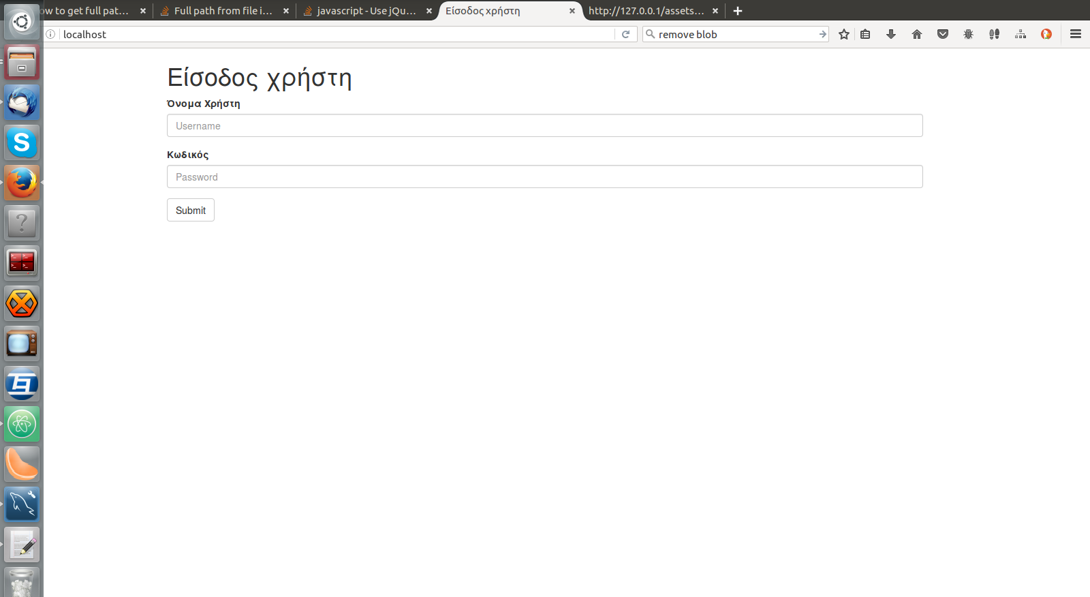

Slide 7
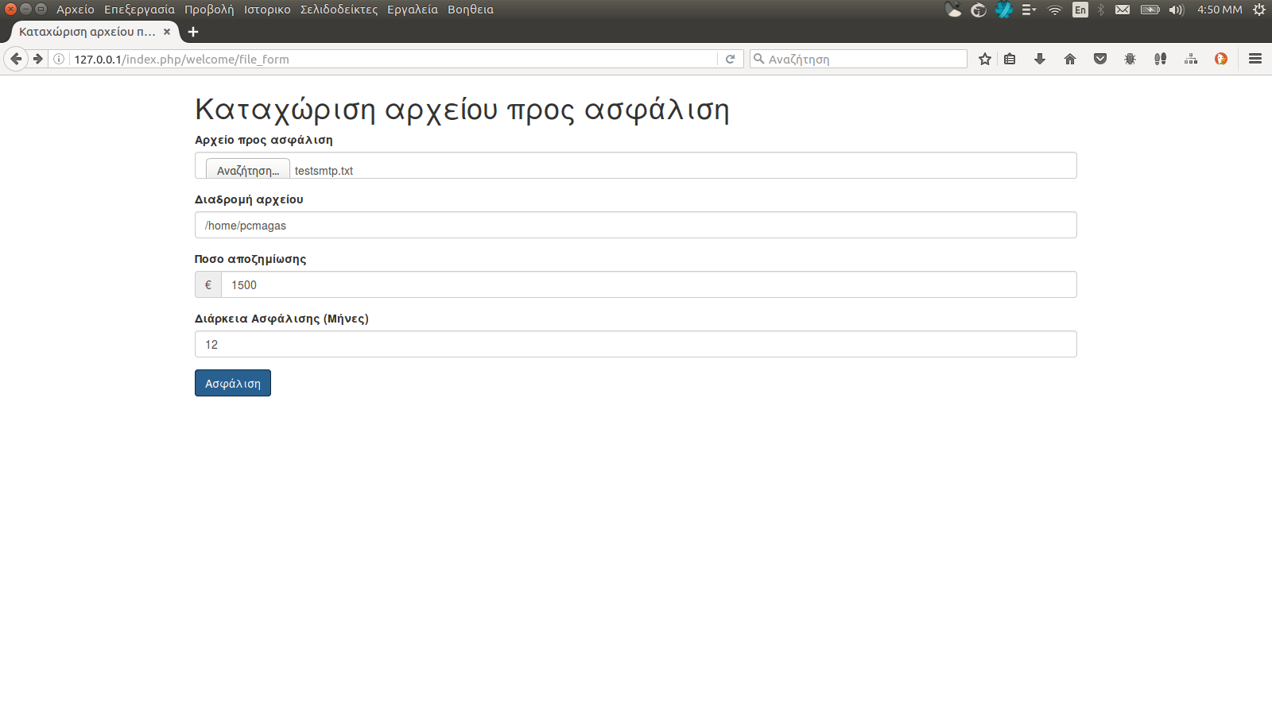

Slide 8
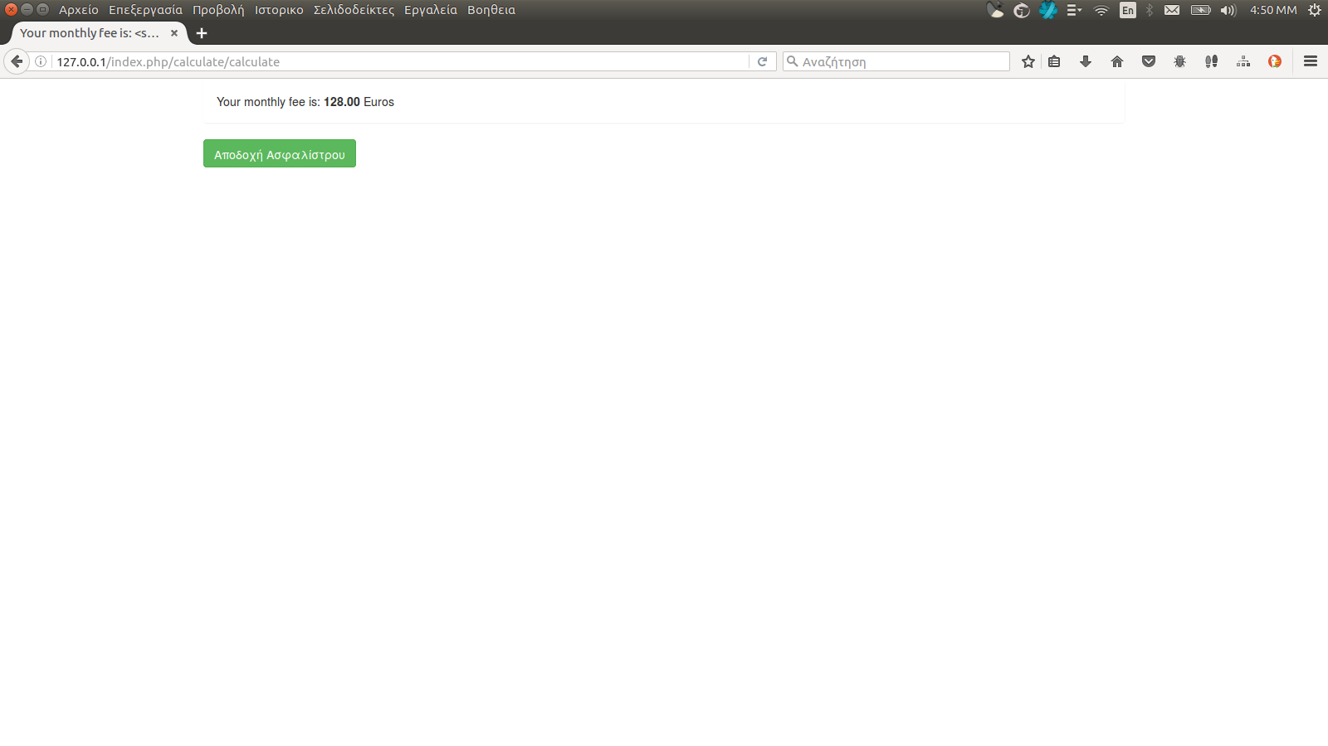

Slide 9
